Slide 1


Kính chào quý thầy cô
và các em!
Giáo viên: 1. Trương Thị Thúy – đt: 0975080033
2. Vũ Thị Thu Hường – đt: 0975361368

Slide 2
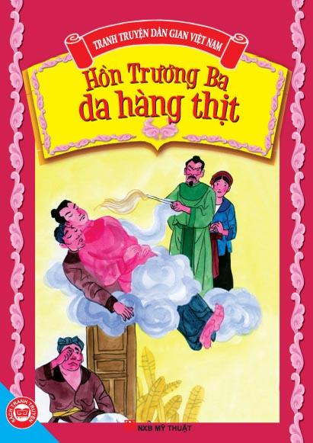
Cùng xem phim nhé
Dựa vào việc đã đọc trước văn bản ở nhà và video vừa xem, em hãy trình bày suy nghĩ của mình về điểm khác biệt giữa tác phẩm kịch của Lưu Quang Vũ và truyện cổ tích?
https://www.youtube.com/watch?v=jvF8mo7lIXY

Slide 3
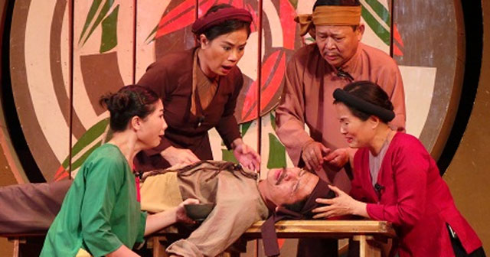
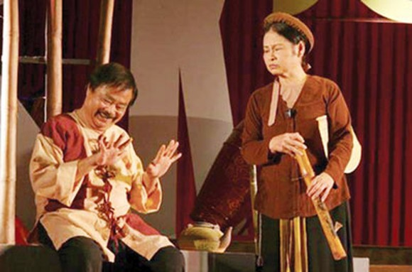
Hồn Trương Ba, da hàng thịt
- Lưu QuangVũ -

Slide 4

I. TÌM HIỂU CHUNG
Ở nhà | Nhiệm vụ
1 | Tìm hiểu về cuộc đời tác giả?
2 | Tìm hiểu về sự nghiệp?
3 | Thể loại kịch?
4 | Tác phẩm và đoạn trích “Hồn Trương Ba, da hàng thịt”?
Trình bày trước lớp
(4 phút)

Slide 5
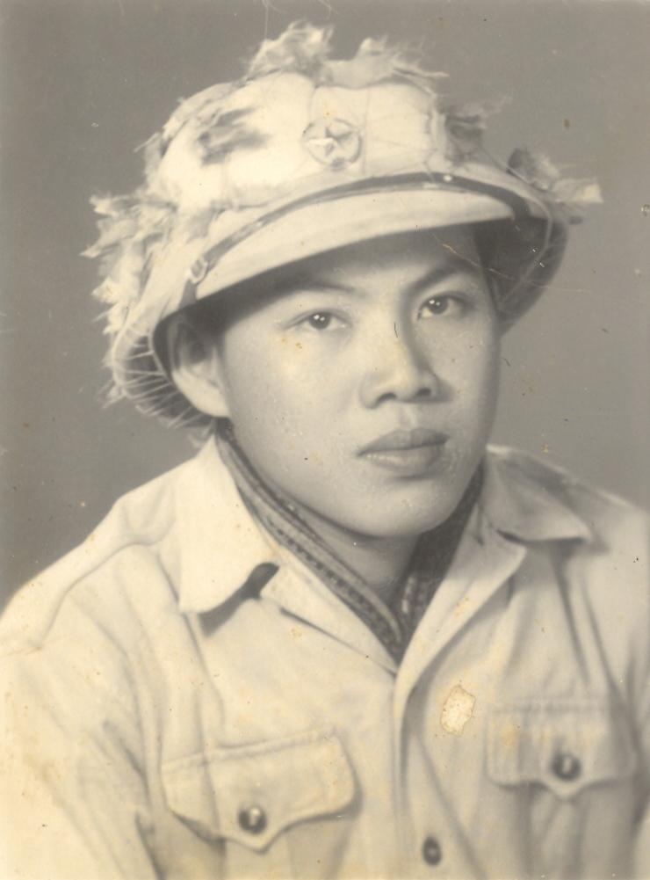
MỘT SỐ HÌNH ẢNH VỀ LƯU QUANG VŨ VÀ SỰ NGHIỆP
- Từ năm 1965 - 1970, ông vào bộ đội, phục vụ trong quân chủng Phòng không - Không quân.

Slide 6
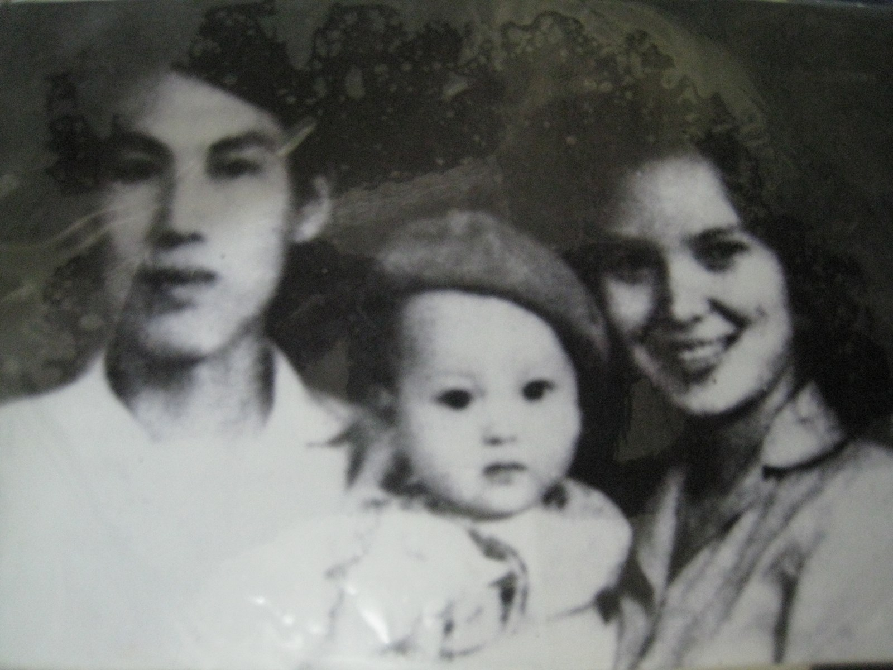
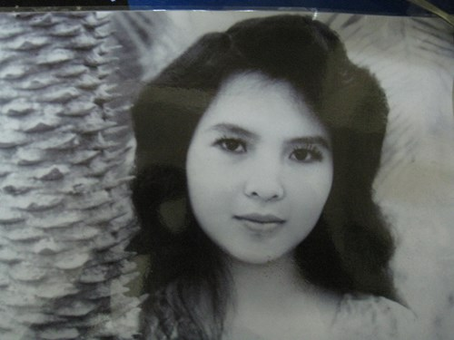
Lưu Quang Vũ - Tố Uyên (người vợ đầu tiên) và con trai Lưu Minh Vũ

Slide 7
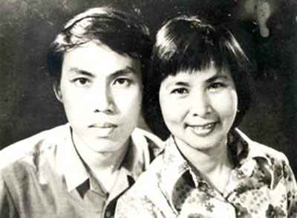
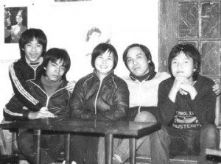
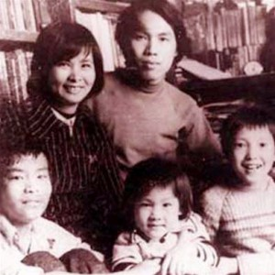
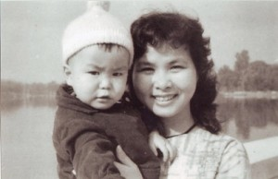
Lưu Quang Vũ, Xuân Quỳnh và các con

Slide 8
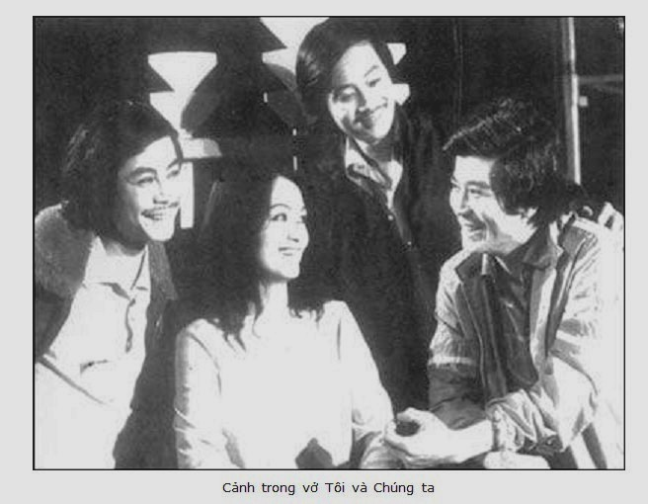
Cảnh trong vở “Tôi và chúng ta”

Slide 9
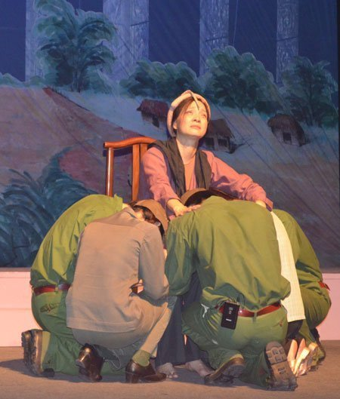
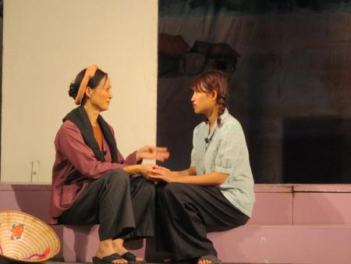
Cảnh trong vở “Lời thề thứ 9”

Slide 10
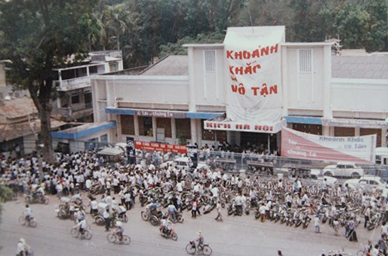
Dòng người đổ đến rạp xem kịch của Lưu Quang Vũ

Slide 11
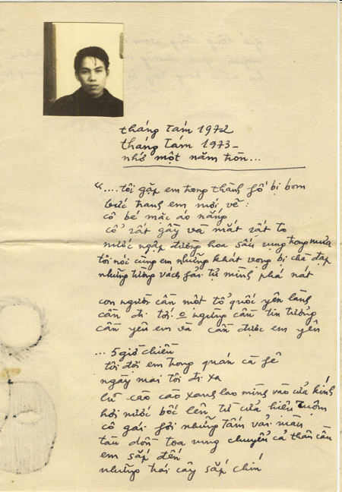
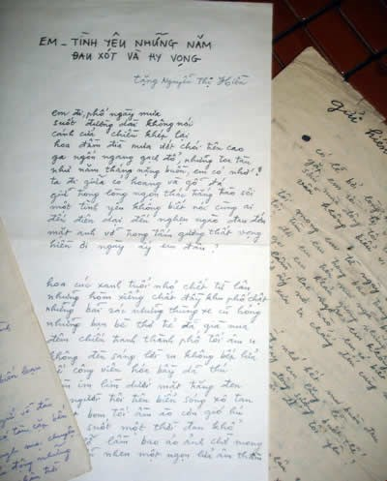
Bút tích Lưu Quang Vũ

Slide 12
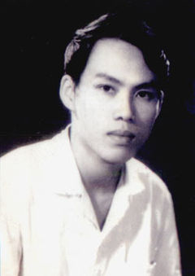
I. TÌM HIỂU CHUNG
1. Tác giả
- Lưu Quang Vũ (1948 – 1988), quê ở Đà Nẵng.
- Một tài năng đa dạng: Thơ, văn xuôi, hội họa, kịch
- Kịch là đóng góp đặc sắc nhất của Lưu Quang Vũ.
- Nhà soạn kịch tài năng nhất của nền văn học nghệ thuật Việt Nam hiện đại.

Slide 13

I. TÌM HIỂU CHUNG
2. Tác phẩm
* Thể loại kịch:
- Khái niệm: Kịch là loại hình nghệ thuật tổng hợp, trong đó đối tượng miêu tả của kịch là những xung đột trong đời sống.
- Đặc trưng của kịch: tái hiện những xung đột trong cuộc sống qua diễn biến cốt truyện kịch, qua lời thoại và hành động của nhân vật kịch.

Slide 14
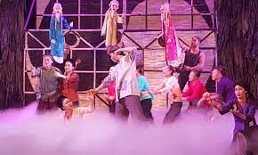
* Vở kịch Hồn Trương Ba, da hàng thịt
- Được viết vào năm 1981, được công diễn vào năm 1984
- Mục đích: Phê phán biểu hiện tiêu cực của lối sống lúc bấy giờ:
+ Chạy theo những ham muốn tầm thường về vật chất chỉ muốn hưởng thụ để trở nên phàm phu, thô thiển.
+ Cuộc sống ít chú tâm tới đời sống vật chất, không phấn đấu cho hạnh phúc vẹn toàn.
+ Tình trạng con người sống giả không thực với bản thân mình.
→ Cuộc sống con người chỉ thực sự hạnh phúc, chỉ có giá trị khi được sống đúng mình, được sống tự nhiên trong một thể thống nhất.

Slide 15
Cảnh 4: Xác hàng thịt đòi về nhà Trương Ba, mọi người ngỡ ngàng song đành phải chấp nhận.
Cảnh 1: Trên thiên đình Nam Tào làm việc cẩu thả gạch nhầm tên người chết là Trương Ba.
Th¾t nót
Ph¸t triÓn
1
2
Cảnh 2: Đế Thích kết thân với Trương Ba, một cao cờ hạ giới. Trương Ba đột ngột qua đời.
Cảnh 5: Lí trưởng sách nhiễu Trương Ba phải ở nhà hàng thịt đến đêm mới được về.
Tóm tắt
Cảnh 3: Nam Tào sửa sai bằng cách cho hồn Trương Ba nhập vào xác hàng thịt để sống lại.
4
Cảnh 6: Bị thể xác xui khiến Trương Ba định xuôi theo ở lại với vợ hàng thịt.
3
Cao trµo
më nót
Cảnh 7: Trương Ba bắt đầu thay đổi tâm tính khiến mọi người trong gia đình, bạn bè xa lánh, bản thân vô cùng đau khổ, quyết định giải thoát, tìm đến cái chết.

Slide 16
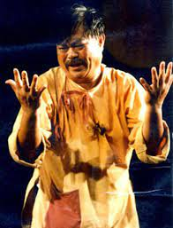
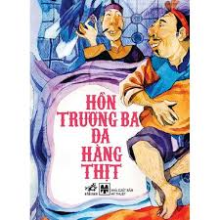
Đoạn trích Tôi muốn được là tôi toàn vẹn
Đoạn trích thuộc cảnh VII và Đoạn kết của vở kịch.
- Mâu thuẫn giữa hồn và xác lên đến đỉnh điểm. Hồn có nguy cơ bị lấn át, tha hóa. Để từ đó dẫn đến quyết định cuối cùng.

Slide 17
II. ĐỌC - HIỂU VĂN BẢN
Nhóm | Nhiệm vụ
1 | - Tìm hiểu màn đối thoại giữa Hồn Trương Ba và Xác Hàng Thịt. (Phiếu học tập số 1). - Cuộc đối thoại giữa Hồn Trương Ba và Xác Hàng Thịt cho thấy xung đột nào trong Hồn Trương Ba? Em có nhận xét gì về sự thay đổi thái độ của Hồn Trương Ba trong cuộc đối thoại với Xác Hàng Thịt? Ý nghĩa của sự thay đổi này là gì?
2 | - Tìm hiểu màn đối thoại giữa Hồn Trương Ba và Đế Thích. (Phiếu học tập số 2). - Sự khác biệt đến mức đối lập về quan điểm giữa Hồn Trương Ba và Đế Thích được thể hiện qua những lời thoại tiêu biểu nào? Sự khác biệt này có vai trò gì trong việc xây dựng xung đột kịch?
3 | - Tìm hiểu Đoạn kết (Phiếu học tập số 3) - Điều gì đã khiến Hồn Trương Ba cương quyết lựa chọn cái chết cho mình? Theo em, cái chết này cho thấy đặc điểm nào của nhân vật trong thể loại bi kịch?
Thảo luận 3 nhóm
(5 phút)

Slide 18

II. ĐỌC - HIỂU VĂN BẢN
1. Cuộc đối thoại giữa hồn Trương Ba và xác anh hàng thịt:
TRÌNH BÀY NHÓM 1 (3’)
- Hoàn thiện PHT số 1:
Phát hiện | Hồn Trương Ba | Xác Hàng Thịt
Lời nói
Cử chỉ
Giọng điệu
Biểu hiện

Slide 19
Phát hiện | Hồn Trương Ba | Xác Hàng Thịt
Lời nói | Mày – ta → khinh bỉ, xem thường. | Ông – tôi → Ngang hàng, thách thức.
Cử chỉ | Ôm đầu, đứng vụt dậy, nhìn chân tay, thân thể, bịt tai lại. → Uất ức, tức giận, bất lực. | Lắc đầu → Tỏ vẻ thương hại.
Giọng điệu | - Giận dữ, khinh bỉ, mắng mỏ; - Ngậm ngùi, tuyệt vọng. | - Ngạo nghễ, thách thức, buồn rầu. - Thì thầm an ủi, ranh mãnh.
Biểu hiện | Bị động, đuối lý, kháng cự yếu ớt, tuyệt vọng. → Người thua cuộc. Chấp nhận trở lại vào xác hàng thịt. | Chủ động đặt nhiều câu hỏi phản biện, lý lẽ giảo hoạt. → Kẻ thắng thế, buộc được Hồn Trương Ba quy phục mình.

Slide 20
II. ĐỌC - HIỂU VĂN BẢN
1. Cuộc đối thoại giữa hồn Trương Ba và xác anh hàng thịt:
→ Sự thay đổi thái độ của Hồn Trương Ba:
Từ chỗ mạt sát, phủ định đến chỗ chấp nhận tiếng nói của Xác Hàng Thịt và vì thế bắt đầu hoang mang, nghi ngờ về khả năng tồn tại của một linh hồn trong sạch bên trong thân thể của Xác Hàng Thịt.
→ Ý nghĩa:
Linh hồn và thể xác không thể tách rời nhau, phải là một thể thống nhất. Linh hồn phải sống đúng với thân xác của mình. Nếu sống mà vay mượn, trú ẩn nơi không phải của mình thì lúc nào cũng chỉ thấy bi kịch, đau khổ, cuộc sống ngột ngạt, bế tắc.

Slide 21
II. ĐỌC - HIỂU VĂN BẢN
2. Cuộc đối thoại giữa hồn Trương Ba và Đế Thích:
TRÌNH BÀY NHÓM 2 (3’)
- Hoàn thiện PHT số 2:
Phát hiện | Hồn Trương Ba | Xác Hàng Thịt
Lời nói
Quan điểm sống
Vai trò trong việc xây dựng xung đột kịch

Slide 22
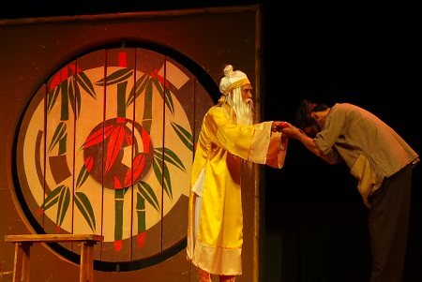
Phát hiện | Hồn Trương Ba | Xác Hàng Thịt
Lời nói | - Tôi không thể tiếp tục mang thân anh hàng thịt được nữa. - Tôi muốn được là tôi toàn vẹn. - Ông hãy làm cho hồn anh ta được sống lại với thân xác này. - Không thể sống với bất cứ giá nào được. | - Có gì không ổn đâu! - Thế ông ngỡ tất cả mọi người đều được là mình toàn vẹn cả ư? - Sao có thể đổi tâm hồn đáng quý của bác lấy chỗ cho cái phần hồn tầm thường của anh hàng thịt? - Ông phải sống, dù với bất cứ giá nào…
Quan điểm sống | Không chấp nhận cái cảnh phải sống bên trong một đằng bên ngoài một nẻo, muốn được là mình “toàn vẹn”. | Khuyên Trương Ba chấp nhận vì thế giới vốn không toàn vẹn: “Dưới đất, trên trời đều thế cả”. → Cái nhìn quan liêu hời hợt về cuộc sống con người nói chung và Trương Ba nói riêng.
Vai trò trong việc xây dựng xung đột kịch | Sự khác biệt đến mức đối lập về quan điểm sống giữa Hồn Trương Ba và Đế Thích có vai trò thúc đẩy xung đột kịch đến đỉnh điểm, khiến nhân vật phải đưa ra quyết định cuối cùng.

Slide 23
II. ĐỌC - HIỂU VĂN BẢN
3. Đoạn kết: Quyết định cuối cùng
TRÌNH BÀY NHÓM 3 (3’)
- Hoàn thiện PHT số 3:
Phát hiện | Biểu hiện
Lựa chọn cuối cùng
Mối quan hệ giữa “sống” và “chết”
Đặc điểm của nhân vật trong thể loại bi kịch

Slide 24
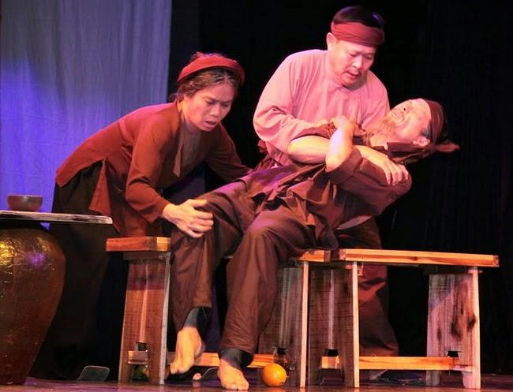
Phát hiện | Biểu hiện
Lựa chọn cuối cùng | - Hồn Trương Ba nhận ra sự lấn lướt ghê gớm của Xác Hàng Thịt khiến bản thân mình bị nhiễm những thói hư tật xấu mà không cưỡng lại được. - “Vật quái gở” mang tên Hồn Trương Ba, da hàng thịt khiến người thân Trương Ba đau khổ, lo lắng, xa lánh; chỉ làm lợi cho bọn khốn khiếp. → Trương Ba quyết định trả xác cho hàng thịt, chấp nhận cái chết.
Mối quan hệ giữa “sống” và “chết” | - Sinh, lão, bệnh, tử → quy luật bất biến. chết để linh hồn được trong sạch và hóa thân vào các sự vật yêu thương, tồn tại vĩnh viễn vào người thân yêu của mình. → Chết nhưng không mất.
Đặc điểm của nhân vật trong thể loại bi kịch | Nhân vật chính trong bi kịch có phẩm chất, năng lực vượt trội, có khát vọng và lí tưởng đẹp đẽ nhưng phải đối đầu với mâu thuẫn, xung đột không thể hóa giải vì thế phải chấp nhận thất bại.

Slide 25
II. ĐỌC - HIỂU VĂN BẢN
4. Cách đọc kịch bản văn học
Khi đọc một kịch bản văn học cần chú ý đến những vấn đề gì?
? Tìm những ví dụ tiêu biểu cho thấy chỉ dẫn sân khấu có vai trò quan trọng trong việc làm sáng tỏ bối cảnh, hành động, tâm trạng nhân vật, sự biến đổi và vận động của xung đột kịch?

Slide 26
II. ĐỌC - HIỂU VĂN BẢN
4. Cách đọc kịch bản văn học
- Cốt truyện, tuyến nhân vật, hành động, xung đột kịch.
- Lời thoại của nhân vật.
- Các chỉ dẫn sân khấu:
+ Ngồi ôm đầu một hồi lâu rồi vụt đứng dậy; nhìn chân tay, thân thể.
→ Cử chỉ thể hiện tâm trạng uất ức, bất lực, chán nản của Hồn Trương Ba.
+ Tới đây, bắt đầu lớp kịch “Cuộc đối thoại giữa hồn và xác”… và lúc này chỉ còn là thân xác; Hồn Trương Ba bần thần nhập vào xác hàng thịt… ngồi lặng lẽ bên chõng…
→ Dẫn dắt bối cảnh kịch.
+ Lắc đầu → Cử chỉ thể hiện sự thương hại.
+ Buồn rầu → Thể hiện tâm trạng.
+ Đi lại, suy nghĩ, lắng nghe → vận động, suy nghĩ của Đế Thích.
+ Cái Gái chạy vào nhà, nước mắt đầm đìa; gọi thất thanh; Oà khóc, rồi chạy đi → Hành động, tâm trạng của cái Gái.
➔ Khi đọc kịch bản văn học, ngoài những yếu tố chính như cốt truyện, hành động, xung đột kịch, ngôn ngữ nhân vật, người đọc cũng cần chú ý đến các chỉ dẫn sân khấu. Bởi chỉ dẫn sân khấu có vai trò quan trọng trong việc làm sáng tỏ bối cảnh, hành động, tâm trạng, sự biến đổi và vận động của xung đột kịch.

Slide 27
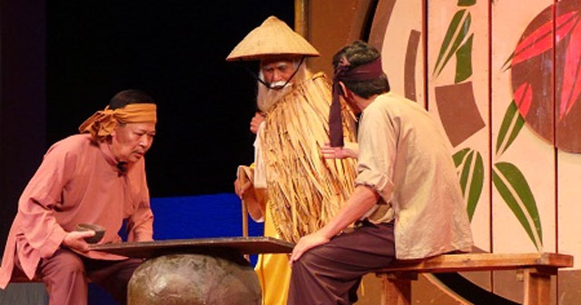
III. TỔNG KẾT

Slide 28
III. TỔNG KẾT
1. Nội dung
- Bi kịch của con người khi bị đặt vào nghịch cảnh: phải sống nhờ, sống vay mượn, sống tạm bợ và trái với tự nhiên khiến tâm hồn nhân hậu, thanh cao bị nhiễm độc và tha hóa bởi sự lấn át của thể xác thô lỗ, phàm tục.
- Vẻ đẹp tâm hồn của những người lao động trong cuộc đấu tranh chống lại sự giả tạo và dung tục, bảo vệ quyền được sống đích thực cùng khát vọng hoàn thiện nhân cách.
2. Nghệ thuật
- Sự sáng tạo từ dân gian; việc sử dụng ngôn ngữ kịch.
- Sự kết hợp giữa tính hiện đại và các giá trị truyền thống.
- Xây dựng mâu thuẫn, xung đột kịch một cách khéo léo, tự nhiên.

Slide 29


Luyện tập
Vận dụng

Slide 30
Câu 1. Nhận xét nào đúng nhất khi nói về nội dung đoạn trích ?
A. Đoạn trích tái hiện lại bức tranh sinh động về làng quê Việt Nam thế kỷ XIX.
B. Đoạn trích giúp người đọc thấy được tình cảnh trớ trêu, đau khổ của nhân vật Trương Ba khi tâm hồn thanh cao phải ẩn trong thân xác anh hàng thịt, từ đó lí giải quyết định giải thoát của nhân vật này.
C. Đoạn trích giúp người đọc hiểu thêm về một câu chuyện dân gian.
D. Đoạn trích tái hiện lại một sự việc tưởng tượng không có thật: đó là hồn nhập vào xác.

Slide 31
Câu 2: Chủ đề đề đoạn trích
A. Tâm hồn mới là yếu tố quan trọng, thể xác là cái bình chứa linh hồn, đầy dục vọng.
B. Thương xót cho hoàn cảnh trớ trêu của Hồn Trương Ba phải sống trong xác anh hàng thịt.
C. Đặt ra vấn đề con người phải sống trung thực, hạnh phúc và ý nghĩa cuộc đời là được sống đúng là mình.
D.Phê phán thói hư tật xấu của thân xác con người.

Slide 32
Câu 3: Sau khi được sống lại bằng cách nhập vào thân xác của anh hàng thịt, Hồn Trương Ba đã có cuộc sống như thế nào?
A. Mãn nguyện vì đã được hồi sinh.
B. Sung sướng và hạnh phúc bên vợ con.
C. Đau khổ, dằn vặt vì phải sống nhờ thân xác người khác.
D. Tất cả các đáp án đều đúng.

Slide 33
Câu 4: Trong đoạn trích, câu nói nào của nhân vật Trương Ba thể hiện rõ nhất chủ đề tư tưởng của tác phẩm?
A."Sống thế này còn khổ hơn là cái chết".
B. "Không thể bên trong một đằng, bên ngoài một nẻo được. Tôi muốn được là tôi toàn vẹn."
C. "Không phải mượn thân ai cả, tôi vẫn ở đây, trong cái vườn nhà ta, trong những điều tốt lành của cuộc đời, trong mỗi trái cây cái Gái nâng niu".
D. "Không còn cái vật quái gở mang tên "Hồn Trương Ba, da hàng thịt" nữa".

Slide 34
Câu 5: Màn đối thoại giữa Hồn Trương Ba và Đế Thích ở cuối đoạn trích, toát lên ý nghĩa gì?
A. Người và thần tiên luôn luôn bất đồng quan điểm sống
B. Cuộc nói chuyện giữa người thường và thần tiên.
C. Cuộc tranh luận về sự sống và cái chết.
D. Khát vọng sống đẹp, khát vọng tự giải phóng cho tâm hồn thanh cao của Hồn Trương Ba. Đó là khát vọng tự hoàn thiện nhân cách

Slide 35
- Em tâm đắc nhất với triết lí nhân sinh nào trong đoạn trích Tôi muốn được là tôi toàn vẹn? Triết lí ấy còn có ý nghĩa như thế nào với cuộc sống ngày hôm nay?
- Để không rơi vào bi kịch như hồn Trương Ba, em phải sống thế nào?
- Có phải chỉ cần sự nỗ lực hoàn thiện của mỗi cá nhân hay còn có vai trò của xã hội, cộng đồng?
?

Slide 36


Lời của trái tim

Slide 37


